Slide 1
정렬

Slide 2
정렬
정렬 : 섞여 있는 데이터를 순서대로 나열하는 것
정렬하는 방법에 따라 성능(정렬 속도)이 크게 달라진다
성능이 좋을 수록 구현 방법이 어려워진다.

Slide 3
다음을 정렬 해 보자
# common/sorting.py def sort_test(): array = [9, 8, 7, 6, 5, 4, 3, 2, 1] # TODO : array를 정렬해 보세요 print(array) if __name__ == "__main__": sort_test()
D:\Project\WS\_venv\Scripts\python.exe D:/Project/WS/common/sorting.py
[1, 2, 3, 4, 5, 6, 7, 8, 9]
Process finished with exit code 0

Slide 4
시간 복잡도
알고리즘 문제를 풀다 보면 문제에 대한 해답을 찾는 것이 가장 중요하다.
그러나 그에 못지않게, 효율적인 방법으로 문제를 해결을 했는지도 중요하다.
효율적인 방법을 고민한다는 것은 시간 복잡도를 고민한다는 것과 같은 말
입력값의 변화에 따라 연산을 실행할 때, 연산 횟수에 비해 시간이 얼마만큼 걸리는가?
입력값이 커짐에 따라 증가하는 시간의 비율을 최소화한 알고리즘을 구성해야 한다
이런 고민을 시간 복잡도를 고려한다고 한다
그리고 이 시간 복잡도는 주로 빅-오 표기법을 사용해 나타낸다.

Slide 5
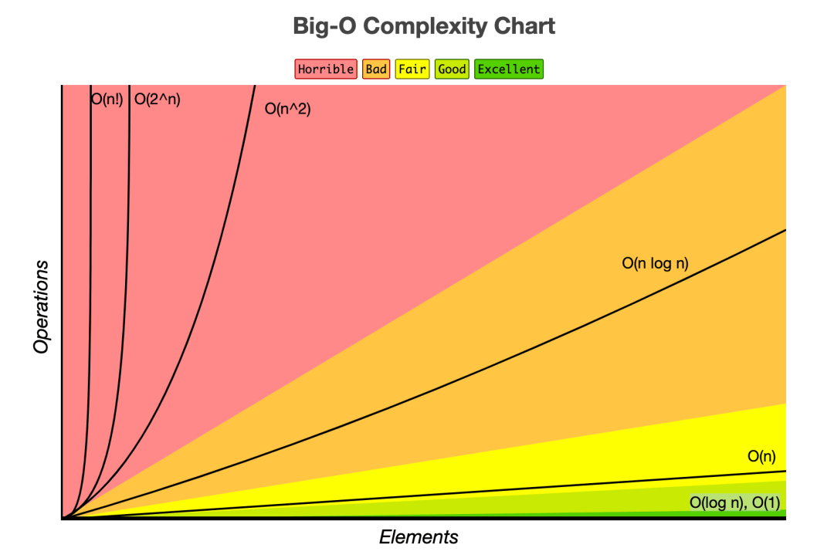
시간 복잡도
O(1) : 일정한 복잡도(constant complexity)
입력값이 증가하더라도 시간이 늘어나지 않는다.
O(log n) : 로그 복잡도(logarithmic complexity)
Big-O표기법중 O(1) 다음으로 빠른 시간 복잡도를 가진다.
O(n) : 선형 복잡도(linear complexity)
입력값이 증가함에 따라 시간 또한 같은 비율로 증가하는 것을 의미.
O(n2) : 2차 복잡도(quadratic complexity)
입력값이 증가함에 따라 시간이 n의 제곱수의 비율로 증가
O(2n) : 기하급수적 복잡도(exponential complexity)
가장 느린 시간 복잡도를 가진다

Slide 6
정렬 알고리즘 종류
O(n²)의 시간 복잡도
버블 정렬(Bubble Sort)
선택 정렬(Selection Sort)
삽입 정렬(Insertion Sort)
O(n log n)의 시간 복잡도
병합 정렬(Merge Sort)
퀵 정렬(Quick Sort)

Slide 7
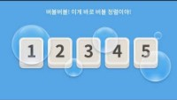
버블 정렬

Slide 8
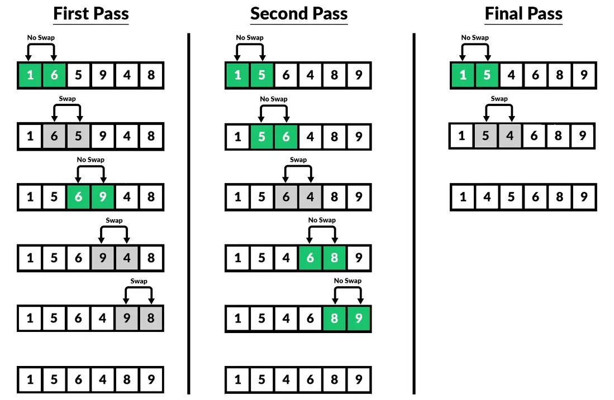

Slide 9
버블정렬 구현하기
겁내지 말자
# common/sorting.py def bubble_sort(array): n = len(array) range1 = range(n-1) for i in range1: range2 = range(n - i - 1) for j in range2: cmp1 = array[j] cmp2 = array[j + 1] if cmp1 > cmp2: array[j], array[j + 1] = array[j + 1], array[j] print(array) if __name__ == "__main__": # sort_test() arr = [9, 8, 7, 6, 5, 4, 3, 2, 1] print("before: ", arr) bubble_sort(arr) print("after:", arr)

